Slide 1
Førstehjelp og HLR
Grimstad kommune
Merethe A. Land,

Slide 2
Bakgrunn for prosjektet
Grimstad kommune har tidligere ikke hatt systematisk opplæring i førstehjelp og HLR. Det er behov for å organisere en systematisk opplæring for hele helse- og omsorgs sektoren. Målet er å sertifisere helsepersonell i hver enhet som kan gi opplæring til sine kollegaer.
Jamfør helsepersonelloven har helsepersonell plikt til å yte førstehjelp og HLR ut ifra sin kompetanse. I forskrift for kvalitet og ledelse beskrives behovet for å ansvarliggjøring for slik kompetanse.
Ekstern kursleverandør vil bli benyttet for sertifisering av helsepersonell/ instruktører innen førstehjelp og HLR
Grimstad kommunen følger retningslinjer for anbud og tilbud fra eksterne kurs leverandører
Notes:
Janne: Initiativ fra flere avdelinger, Noen har hatt opplæring, noen har hatt egen og noen har kjøpt inn. Har vært variasjon i sektoren.

Slide 3
Søknad på midler
Sendt inn søknad på midler til prosjektet på Kommunalt kompetanse- og innovasjonstilskudd
Midler skal gå til sertifisering av ansatte som skal ha videre undervisning med kollegaene sine
Mulighet for egne sertifiserte «instruktører» internt i sektoren
Totalsum på søknad 250 000,-

Slide 4
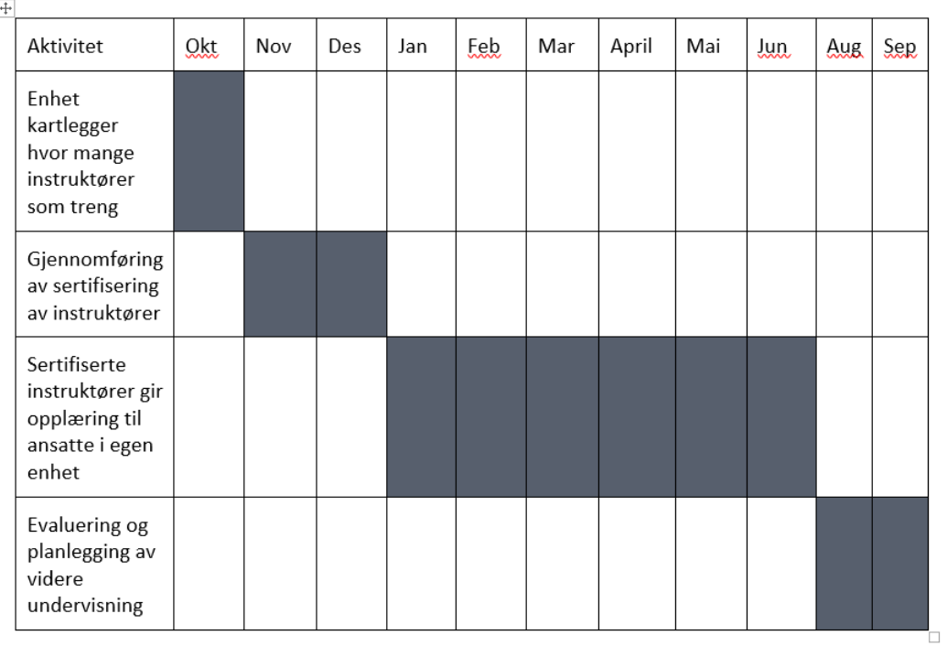
Gjennomføring
Prosjektstart: Oktober 2022. Prosjektslutt september 2022 Kravspekk på anbud
Involvering av Åse Liv Bjønnum, HMS rådgiver
Kravspesifikasjon av 3 tilbydere innen oktober 2022
Sertifisering av instruktører i enhetene av eksternt selskap
Instruktører støttes av prosjektgruppe for planlegging av undervisning
Instruktører inviteres inni nettverk for deling av erfaringer
Notes:
Merethe

Slide 5
Avhengighet til andre prosjekter
Notes:
Merethe
Hvorfor avhengighet

Slide 6
Budsjett
ÅR 1 | ÅR 2 | ÅR 3 | ÅR 4 | ÅR 5 | ÅR 6 | ÅR 7 | ÅR 8 | ÅR 9 | ÅR 10 | Total sum
Bedriftshelsetjenesten | 225 000 | 225 000 | 225 000 | 225 000 | 225 000 | 225 000 | 225 000 | 225 000 | 225 000 | 225 000 | 2 250 000
Røde kors | 36000 |  | 29 000 |  | 29 000 |  | 29 000 |  | 29 000 |  | 152 000
Frikjøp for sertifiseringskurs | 54 000 |  | 27 000 |  | 27 000 |  | 27 000 |  | 27 000 |  | 162 000
Frikjøp for å holde kurs | 81 000 | 81 000 | 81 000 | 81 000 | 81 000 | 81 000 | 81 000 | 81 000 | 81 000 | 81 000 | 810 000
Sertifisere egne kursholdere |  |  |  |  |  |  |  |  |  |  | 1 124 000
Frikjøp av deltakere til begge kurs | 518 400 | 518 400 | 518 400 | 518 400 | 518 400 | 518 400 | 518 400 | 518 400 | 518 400 | 518 400
ÅR 1 | ÅR 2 | ÅR 3 | ÅR 4 | ÅR 5 | ÅR 6 | ÅR 7 | ÅR 8 | ÅR 9 | ÅR 10 | Total sum
Bedriftshelsetjeneste: 12 per / kurs à 3 timer = 6000 kroner / kurs
Røde Kors: 30 000 kr for sertifisere 15 kursholdere + reisekostnader ca 6 000kr. Re sertifisering hvert 2. år: 23 000 kr + reisekostnader
Frikjøp til deltakelse: 12 deltakere à 3 timer à 400 kr / time i 14 400 timer = 518 400

Slide 7
Førstehjelps- og HLR koordinator
Førstehjelps- og HLR koordinator sin oppgave:
Ha oversikt over sertifiserte instruktører i GK
Ha oversikt på resertifisering av instruktørene og organisere/melde opp til dette
Kalle inn til årlige/halvårlige møtepunkter for instruktørene - erfaringsutveksling
Få tilbakemelding fra enheten om evt. instruktører slutter, få innmelding på nytt navn og melde opp til sertifisering
Undervisningsmateriellet oppbevares/lagres og vedlikeholdes av instruktørene. Førstehjelpskoordinator bistår med innkjøp og supplering
Timer bruk hvert år antas å bli 2-3 arbeidsuker (ref HUA)
Notes:
Inger

